Slide 1











나의 숨은
가챠샵
김희선

Slide 2
나만의 숨은 가챠샵
가챠샵 주요 레이아웃

Slide 3
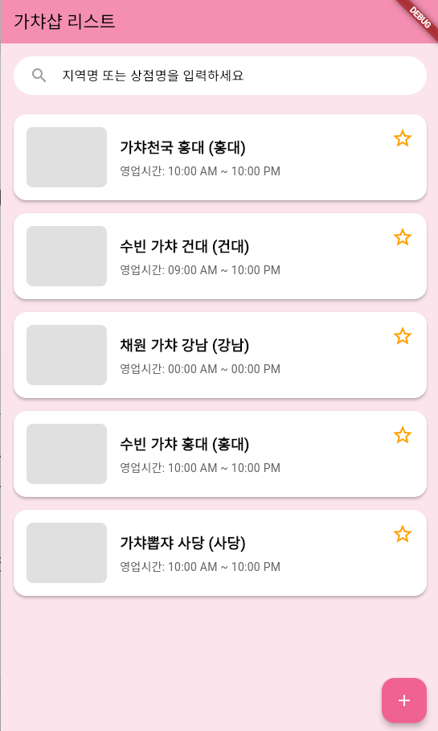
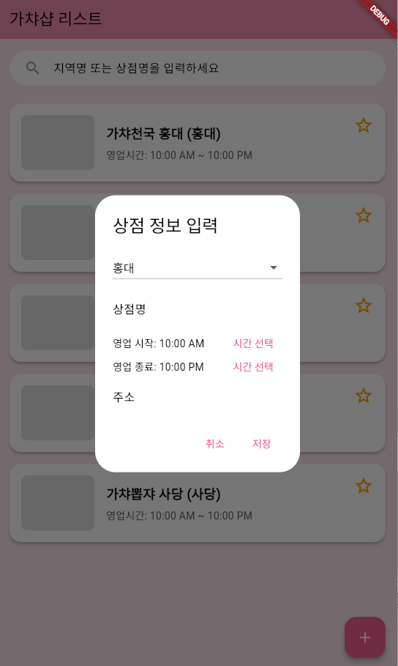
<- 메인화면
최근 등록된 상점이 아래에 순서대로 정리된다.
상점 추가 화면 ->
오른쪽 하단 + 버튼을 누르면 상점을 추가할 수 있다.

Slide 4
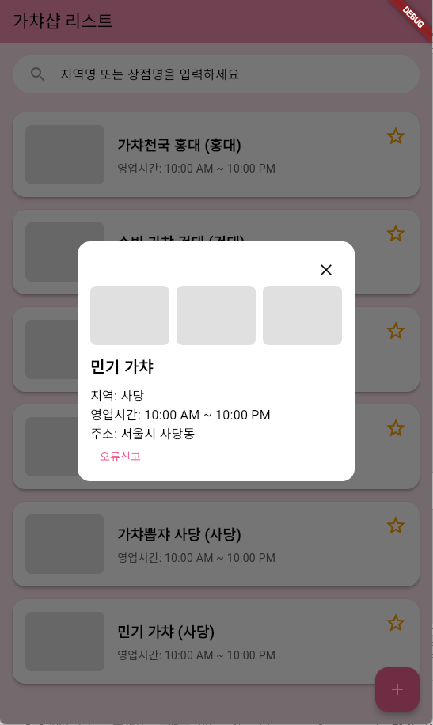
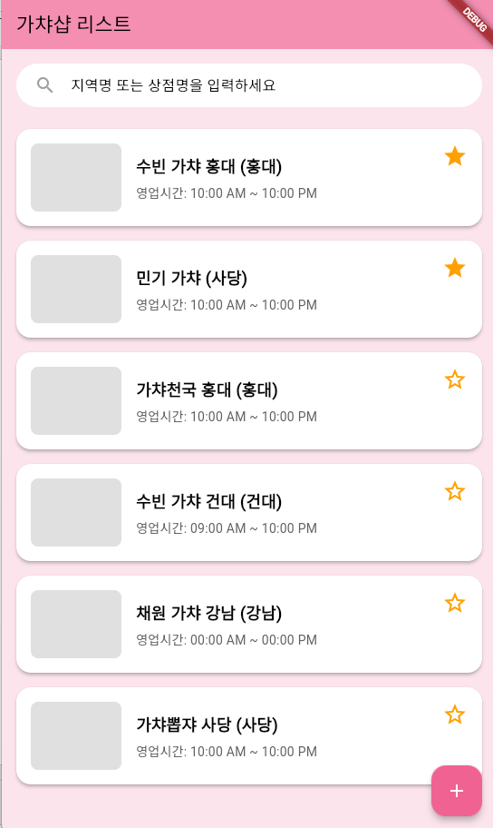
<- 상점상세 및 오류신고
상점 카드를 누르면 등록된 상점의 정보 확인
또한, 왼쪽 하단의 오류 신고 버튼을 통해 상점의 정보가 상이할 경우 관리자에게 수정을 요청
즐겨찾기 ->
상점카드 오른쪽의 별표를 누를 경우 해당 업체 카드는 즐겨찾기에 등록되고 메인화면 상단에 고정

Slide 5
감사합니다!
김희선

